Slide 1
Sistema Vircon32
( manejados por usuarios )
entradas
Consola
Vircon32
Encendido y Reset
Mando
salidas
Puerto m. 1
Mando
Salida video
Pantalla
Puerto m. 2
Mando
Puerto m. 3
Salida
audio
Altavoces
Mando
Puerto m. 4
Ranura cartucho
Ranura tarjeta
memorias extraíbles
Cartucho
Tarj. Memoria

Slide 2
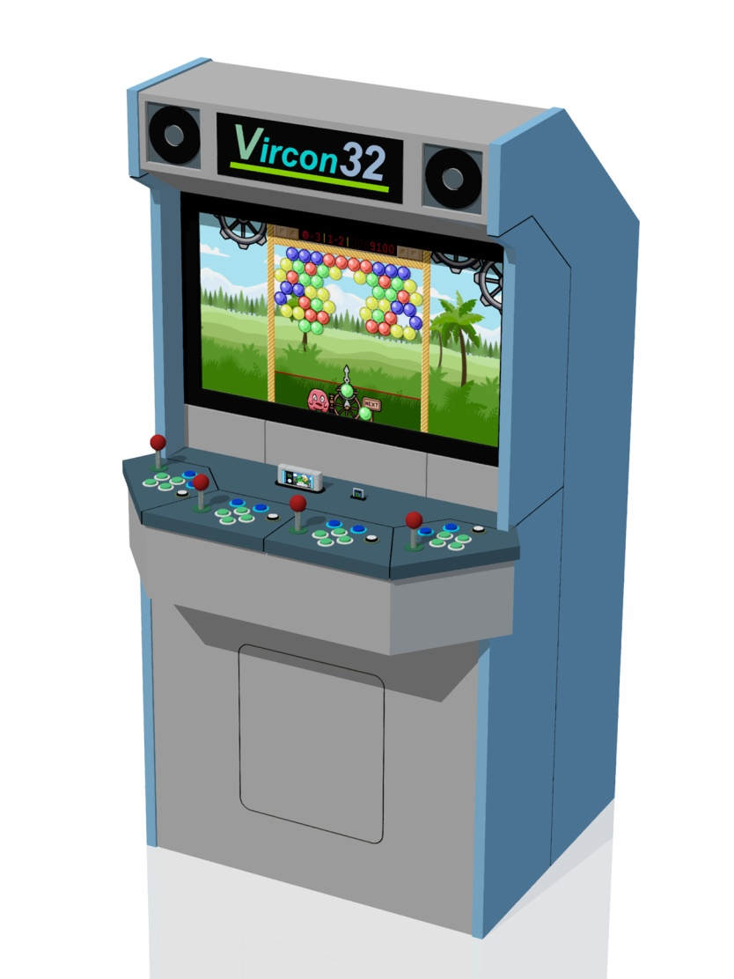
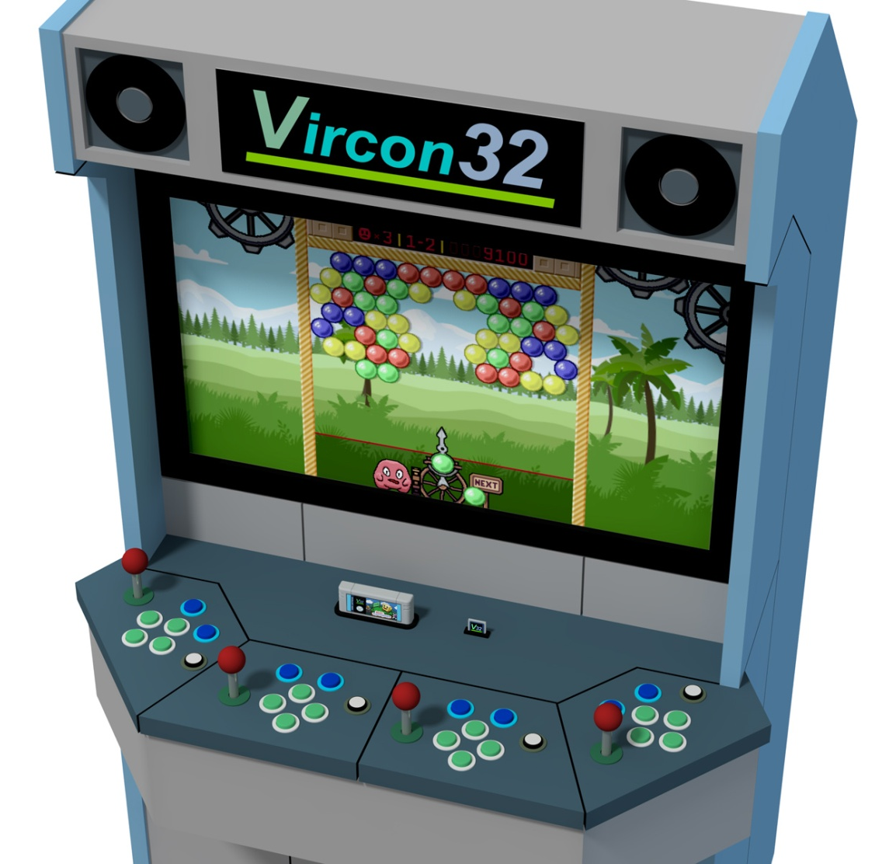

Slide 3
L
R

Slide 4
–
(centro)
+
cruceta
Posición neutral
(usuario no actúa)
carcasa
esfera
muelles
interruptores
Fuerza
Dirección pulsada
(se aplica fuerza)
La dirección [ – ]
está ahora pulsada
La dirección [ + ] sólo se puede pulsar soltando [ – ]

Slide 5
640 pixels
pixel
(0, 0)
360
pixels
pixel
(639, 359)

Slide 6
L
R

Slide 7
Cartucho
ROM Programa
(palabras)
ROM Video
(imágenes)
ROM Audio
(sonidos)
Tarj. memoria
RAM guardado
(palabras)

Slide 8
Cartucho
ROM Programa
(palabras)
mecanismo de conexión
Conector
ROM Video
(imágenes)
ROM Audio
(sonidos)
Tarjeta de memoria
RAM de guardado
(palabras)
mecanismo de conexión
Conector

